Slide 1
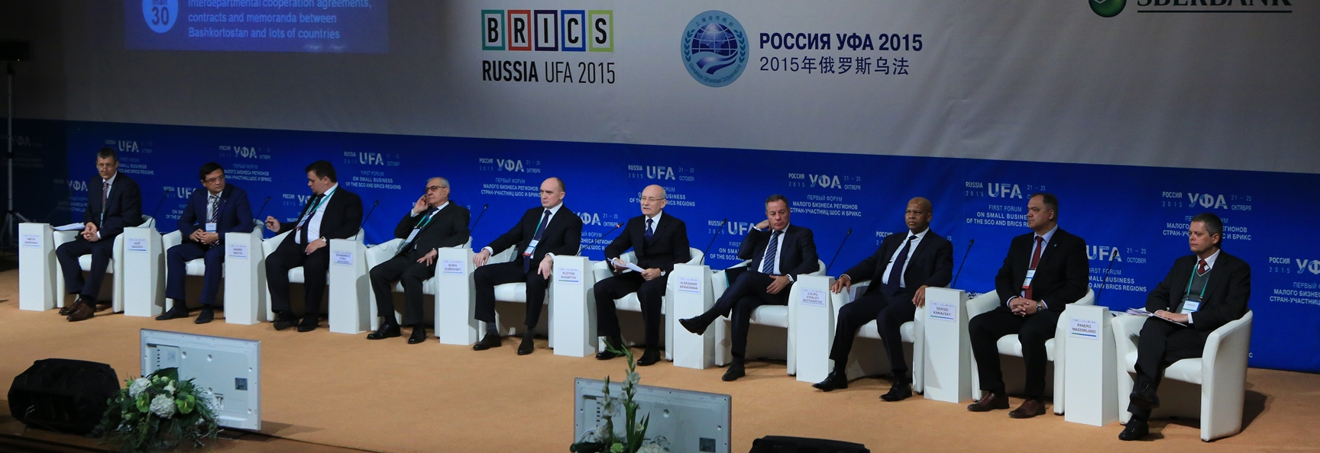
II ФОРУМ МАЛОГО БИЗНЕСА РЕГИОНОВ СТРАН-УЧАСТНИЦ ШОС И БРИКС
1-2 декабря 2016 г.
Уфа, Башкортостан

Slide 2
О Форуме
Первый Форум малого бизнеса регионов стран-участниц ШОС и БРИКС был задуман как единая площадка взаимодействия глав регионов, федеральной и региональной власти, крупного бизнеса, экспертных структур и предпринимателей ШОС и БРИКС для выстраивания межрегиональной бизнес кооперации. Форум состоялся 21-23 октября 2015 г.

Slide 3
Актуальность Форума
Межрегиональное сотрудничество – востребованный формат взаимодействия между бизнес-структурами, инвесторами и региональными органами власти различных государств мира;
Развитие межрегионального сотрудничества направлено на активизацию малого и среднего бизнеса на местах и выстраивание связей между регионами разных стран;
Создание благоприятных условий для развития малого бизнеса является приоритетным направлением деятельности органов государственной власти государств-членов ШОС и БРИКС;
Именно малый бизнес является важнейшим элементом формирования инновационно-ориентированной экономики, играет большую роль в сфере обеспечения занятости населения и социальной стабильности государств.

Slide 4
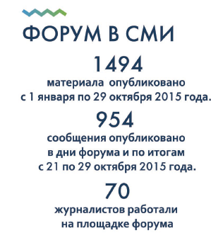
Итоги первого Форума: цифры

Slide 5
Итоги первого Форума: факты
Форум стал абсолютным лидером по количеству публикаций в сравнении с форумами и конференциями на аналогичную тематику, проходившими в России в 2015 году, обойдя ближайшего «конкурента» в 3 раза.
В форуме приняли участие более 1500 человек из 46 регионов России и 18 стран.
Спикерами форума выступили главы регионов России и стран-участниц ШОС и БРИКС, а также руководители профильных министерств и экспертных структур.
Состоялось 10 заседаний, подписано 4 соглашения, проведено 90 деловых встреч.
В дни форума на площадке работало 70 федеральных и региональных журналистов.
Информационными партнерами форума выступили 19 СМИ.
Вышло 30 сюжетов на телеканалах Мир24, Россия 1 Башкортостан, Россия 24 Башкортостан, БСТ, Вся Уфа, UTV и др.

Slide 6
Содержательная повестка второго форума
Пленарная сессия:
Бизнес-климат: интенсификация развития межрегионального сотрудничества с партнерами стран ШОС и БРИКС
Брифинг-сессия:
Открытые закупки: от первого лица
Дискуссионная панель:
Роль малого бизнеса в инновационных, наукоемких и импортозамещающих отраслях промышленности
Дискуссионная панель:
Сельское хозяйство и пищевая промышленность – новые возможности межрегионального сотрудничества компаний
Экспертная панель:
Финансовая и инфраструктурная поддержка как основа эффективного развития малого бизнеса
Дискуссионная панель:
Развитие межрегиональных проектов в туристической отрасли
Брифинг:
Перспективы малого и среднего предпринимательства в развитии несырьевого экспорта
Дискуссионная панель:
Подготовка кадров: перспективы субсидирования и качество бизнес-образования

Slide 7
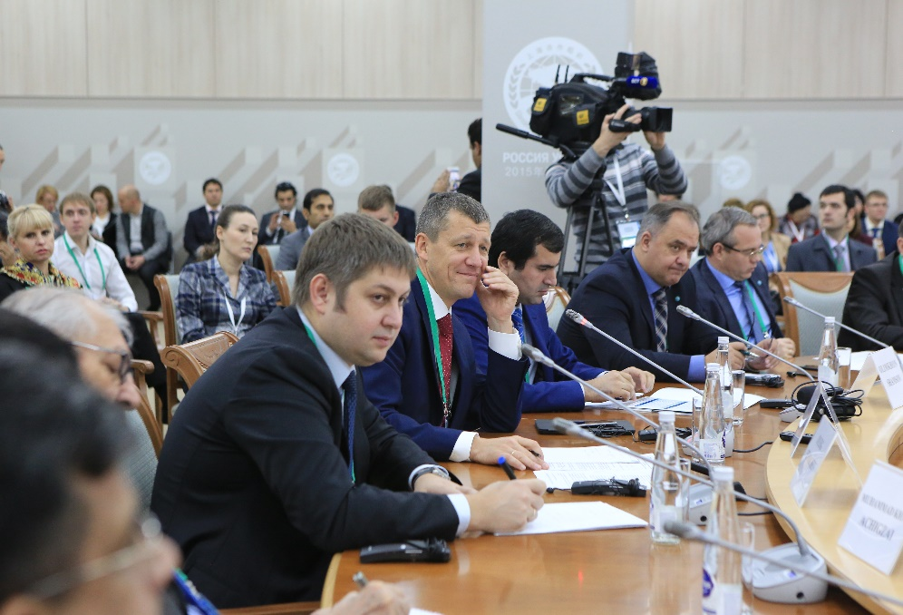
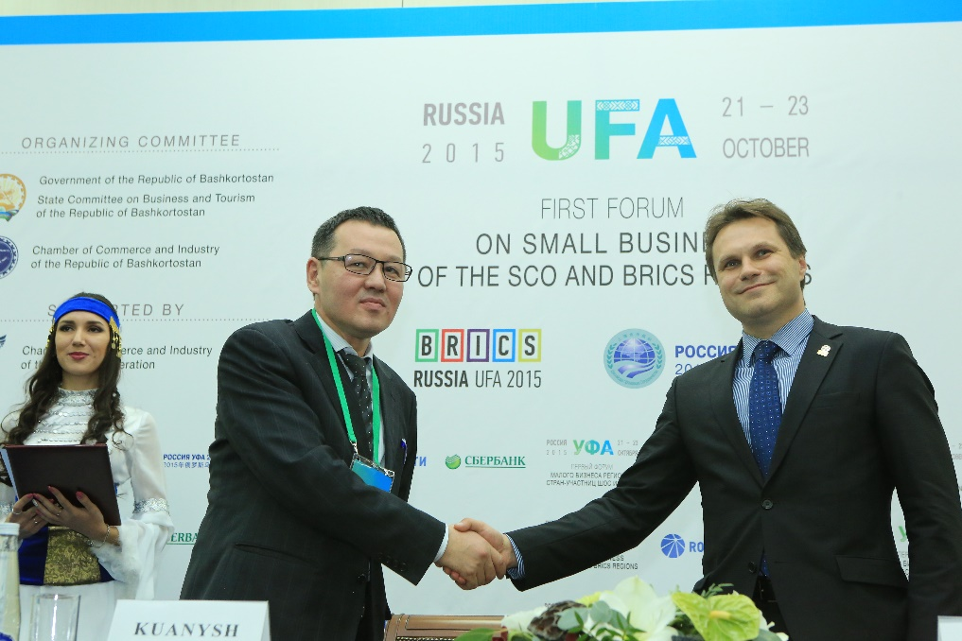
Мероприятия форума
Презентация инвестиционных проектов малого бизнеса регионов стран-участниц ШОС и БРИКС
Межрегиональная биржа деловых контактов предпринимателей регионов стран-участниц ШОС и БРИКС
Выставка-ярмарка франчайзеров регионов стран-участниц
ШОС и БРИКС

Slide 8
Организаторы и участники форума
ОРГАНИЗАТОРЫ:
Правительство Республики Башкортостан;
Организационный комитет по подготовке и обеспечению председательства Российской Федерации в Шанхайской организации сотрудничества в 2014-2015 годах и в объединении БРИКС в 2015 году;
Организационный комитет по подготовке и проведению Первого Форума «Малый бизнес регионов стран-участниц ШОС и БРИКС»;
УЧАСТНИКИ
Представители органов государственной власти стран-участниц ШОС и БРИКС и их регионов;
Представители малого бизнеса;
Представители организаций инфраструктуры поддержки предпринимательства;
Специалисты отраслевых предприятий России и стран-участниц ШОС и БРИКС;
Экспертное сообщество

Slide 9
Результаты форума
Результатом работы форума станет подготовка итоговой резолюции, которая является эффективным инструментом представления интересов малого и среднего бизнеса на государственном уровне
Резолюция содержит рекомендации по следующим направлениям:
Реформирование законодательства;
Упрощение внешнеэкономической деятельности;
Оптимизация финансовых механизмов;
Интенсификация взаимодействия малого и крупного бизнеса;
Рекомендации для региональных властей;
Рекомендации для экспертного и образовательного сообщества.

Slide 10
Интеграционные возможности для компаний
Информационные сообщения о мероприятии с упоминанием компании
Анонсирующие мероприятия в сентябре-ноябре
2016 г.
Возможность формировать повестку форума
Внесение предложений в резолюцию форума
Представление интересов компании на региональном и федеральном уровне

Slide 11
Варианты участия Вашей компании
Выступление с докладом
Участие в работе биржи контактов (B2B)
Комплексное решение по продвижению Вашей компании
Презентация своего проекта
Организация круглого стола по важной для Вас теме

Slide 12
публикации - парочку скринов с подписями изданий.
Спасибо!

